Slide 1
بسم الله الرحمن الرحیم
درس پنجم؛ کتاب آموزش عقائد استاد مصباح یزدی
شناخت خدا

Slide 2
آنچه در این درس فرا خواهید گرفت ...
شناخت حضوری و حصولی خداوند
شناخت فطری

Slide 3
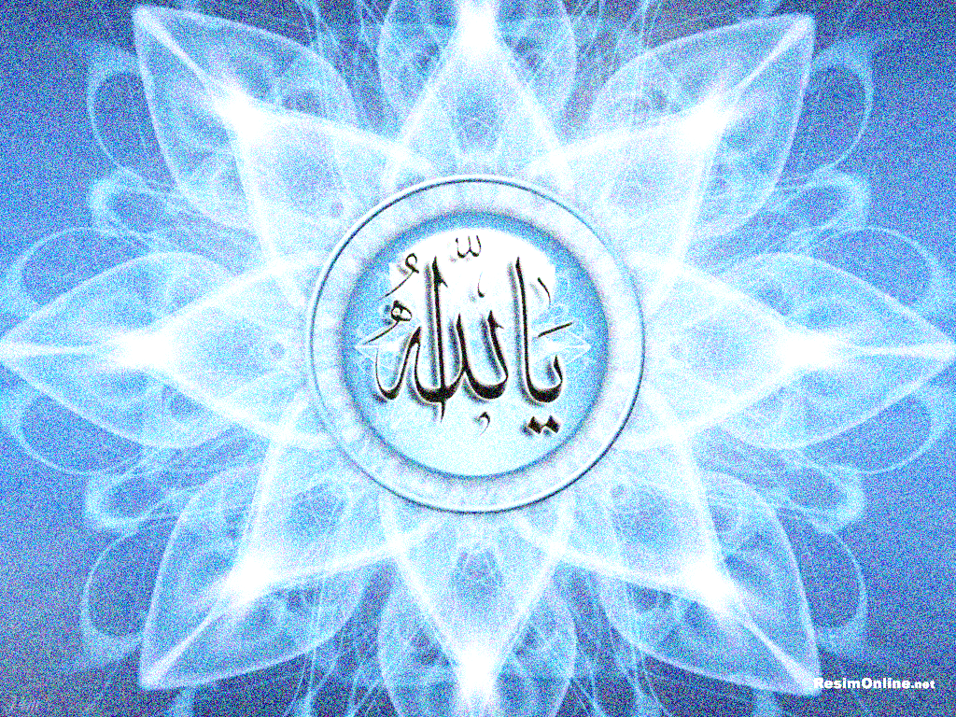
امام علی علیه السلام
اللَّهُمَّ خَلَقْتَ الْقُلُوبَ عَلَى إِرَادَتِكَ وَ فَطَرْتَ‏ الْعُقُولَ عَلَى‏ مَعْرِفَتِك.‏
خدایا؛ قلب ها را محبت و ارادت به خود خلق کرده ای و عقل ها را با معرفت خود سرشته ای!
مهج الدعوات و منهج العبادات ؛ ؛ ص120

Slide 4
مقدمه
اساس بحث از دین، اثبات وجود خداوند است که بعد از اثبات او، نوبت به مباحث دیگری چون صفات الهی می رسد.
اما بدون اثبات خداوند، جهان مادی ثابت شده و دیگر نیازی به مباحث دینی نخواهد بود.

Slide 5
شناخت حضوری و حصولی در مورد خداوند
شناخت حضوری
منظور از شناخت حضورى نسبت به خدا اينست كه انسان بدون وساطت مفاهيم ذهنى، با نوعى شهود درونى و قلبى با خدا آشنا شود.
شناخت حصولی
منظور از شناخت حصولى اينست كه انسان بوسيله مفاهيمى كلى از قبيل «آفريننده، بى نياز، همه دان، و همه توان و...»‌شناختى ذهنى و به يك معنى «غايبانه» نسبت به خداى متعال پيدا كند و همين اندازه معتقد شود كه چنين موجودى وجود دارد «آن كسى كه جهان را آفريده است و...» سپس شناختهاى حصولى ديگرى را به آنها ضميمه كند تا به يك سيستم اعتقادى هماهنگ (جهان بينى) دست يابد.

Slide 6
شناخت فطری
فطرت، واژه‌اى عربى و به معناى «نوع آفرينش» است و امورى را مى‌توان «فطرى» (= منسوب به فطرت) دانست كه آفرينش موجودى اقتضاى آنها را داشته باشد، و از اينروى مى‌توان سه ويژگى را براى آنها در نظر گرفت:

Slide 7
سه ویژگی فطریات
1- فطريّات هر نوعى از موجودات در همه افراد آن نوع، يافت مى‌شود هر چند كيفيت آنها از نظر ضعف و شدت، متفاوت باشد.
2- امور فطرى، همواره در طول تاريخ، ثابت است و چنان نيست كه فطرت موجودى در برهه‌اى از تاريخ، اقتضاء خاصى داشته باشد و در برهه ديگر، اقتضائى ديگر.
3- امور فطرى از آن حيثيت كه فطرى و مقتضاى آفرينش موجودى است نيازى به تعليم و تعلم ندارد هر چند تقويت يا جهت دادن به آنها نيازمند به آموزش باشد.

Slide 8
دسته بندی فطریات
فطريات انسان را مى‌توان به دو دسته تقسيم كرد:
الف- شناختهاى فطرى كه هر انسانى بدون نياز به آموزش، از آنها برخوردار است.
ب- ميلها و گرايشهاى فطرى كه مقتضاى آفرينش هر فردى است.

Slide 9
خداشناسی و خداپرستی فطری
اگر نوعى شناخت خدا براى هر فردى ثابت باشد كه نيازى به آموزش و فراگيرى نداشته باشد مى‌توان آن را «خداشناسى فطرى» ناميد.
و اگر نوعى گرايش بسوى خدا و پرستش او در هر انسانى يافت شود مى‌توان آن را «خداپرستى فطرى» ناميد.
خداشناسى فطرى
خداپرستى فطرى

Slide 10
دو نکته پایانی
1. بسيارى از صاحبنظران، گرايش به دين و خدا را از ويژگيهاى روانى انسان دانسته و آن را «حس مذهبى» يا «عاطفه دينى» ناميده اند. اكنون مى‌افزاييم كه شناخت خدا نيز مقتضاى فطرت انسان، دانسته شده است. اما همچنانكه فطرت خداپرستى، يك گرايش آگاهانه نيست فطرت خداشناسى نيز‌شناختى آگاهانه نمى‌باشد. بگونه‌اى كه افراد عادى را از تلاش عقلانى براى شناختن خداى متعال، بى نياز كند.
2. اين نكته را نبايد فراموش كرد كه چون هر فردى دست كم از مرتبه ضعيفى از شناخت حضورى فطرى برخوردار است مى‌تواند با اندكى فكر و استدلال، وجود خدا را بپذيرد و تدريجاً شناخت شهودى ناآگاهانه‌اش را تقويت كند و به مراتبى از آگاهى برساند.

Slide 11
نتیجه گیری
حاصل آنكه: فطرى بودن شناخت خدا بدين معنى است كه دل انسان، با خدا آشناست و در ژرفاى روح وى مايه‌اى براى شناخت آگاهانه خدا وجود دارد كه قابل رشد و شكوفايى است. اما اين مايه فطرى در افراد عادى بگونه‌اى نيست كه ايشان را بكلى بى نياز از انديشيدن و استدلال عقلى كند.

